Slide 1


Slide 2
初級1第9課2【日本語(にほんご)の勉強(べんきょう) ការរៀនភាសាជប៉ុន】
f. 似ている(にている) ស្រដៀង

Slide 3


Slide 4
初級1第9課2【日本語(にほんご)の勉強(べんきょう) ការរៀនភាសាជប៉ុន】
g. 違う(ちがう) ខុសគ្នា

Slide 5


Slide 6
初級1第9課2【日本語(にほんご)の勉強(べんきょう) ការរៀនភាសាជប៉ុន】
h. 得意(とくい) (な) ពូកែ

Slide 7


Slide 8
初級1第9課2【日本語(にほんご)の勉強(べんきょう) ការរៀនភាសាជប៉ុន】
i. 苦手(にがて) (な) ខ្សោយ

Slide 9
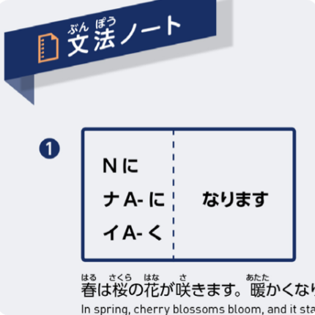

Slide 10
初級1第9課2【日本語(にほんご)の勉強(べんきょう) ការរៀនភាសាជប៉ុន】
j. 文法(ぶんぽう) វេយ្យាករណ៍

Slide 11
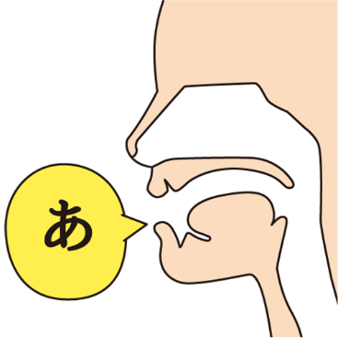

Slide 12
初級1第9課2【日本語(にほんご)の勉強(べんきょう) ការរៀនភាសាជប៉ុន】
k. 発音(はつおん) ការបញ្ចេញសំឡេង

Slide 13
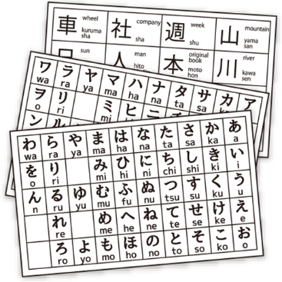

Slide 14
初級1第9課2【日本語(にほんご)の勉強(べんきょう) ការរៀនភាសាជប៉ុន】
l. 文字(もじ) អក្សរ

Slide 15


Slide 16
初級1第9課2【日本語(にほんご)の勉強(べんきょう) ការរៀនភាសាជប៉ុន】
m. 会話(かいわ) ការសន្ទនា

Slide 17


